Slide 1
Variables Literales
Programación Java Básica.
Jorge Pérez.

Slide 2
¿Literales?
Wuuut

Slide 3
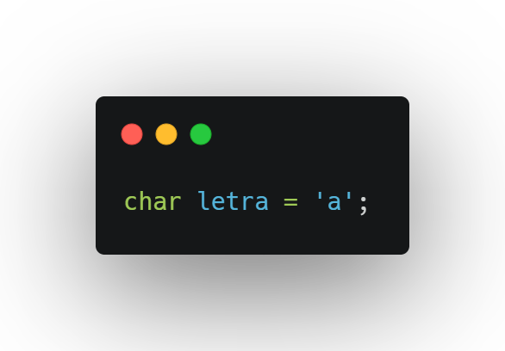
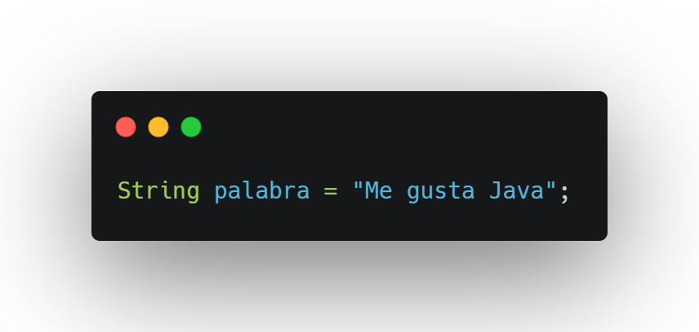
Sólo existen dos
chars
Se ponen en comillas simples ‘’
Sólo pueden guardar un carácter.
Strings
Se escriben con comillas dobles “”
Pueden tener muchos caracteres
La “única” variable que empieza con mayúscula

Slide 4
¿Podemos pasarlas a int?
Notes:
Unicode

Slide 5
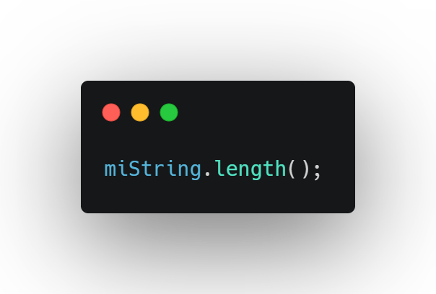
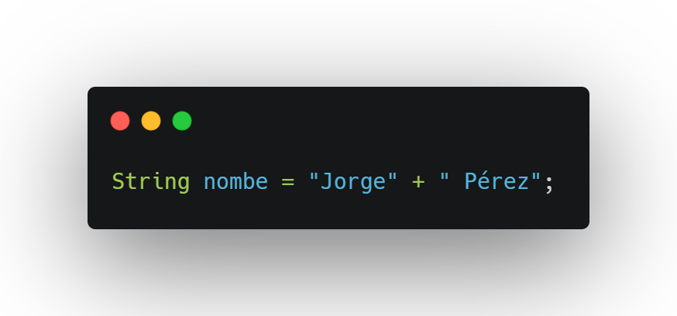
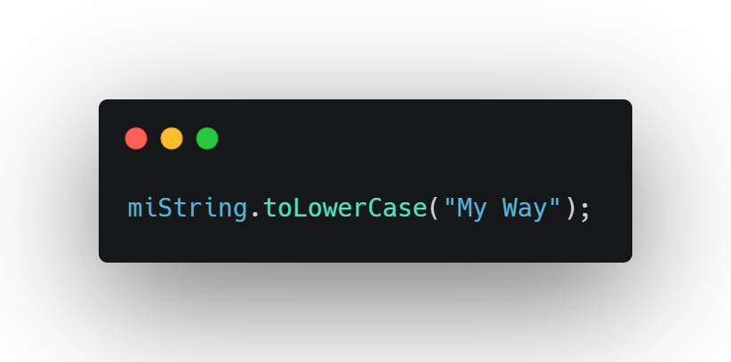
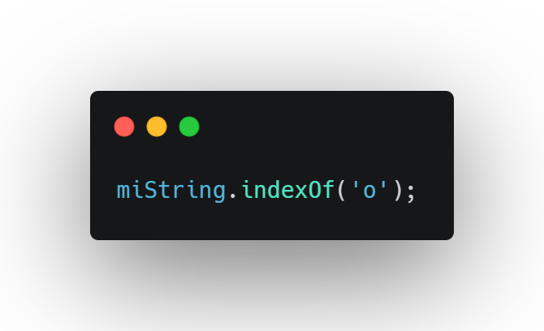
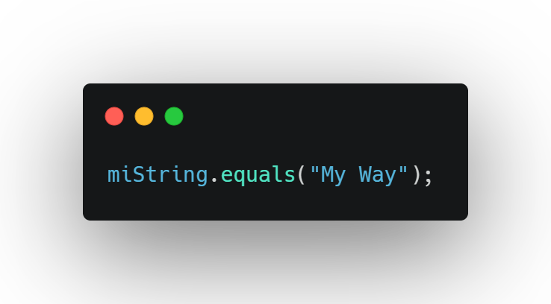
¿Qué podemos hacer con ellas?
Métodos comunes con Strings:
Concatenar (Unir dos Strings)
IndexOf (lugar de una letra en el String)
Lower y upper case
Equals
Para más… Revisa:
https://docs.oracle.com/javase/tutorial/java/data/strings.html

Slide 6
Lo que olvidé la clase pasada...
Prometo hoy les subo los mini quizzes :D
Ejercicio para la clase:
Crea una 3 variables. Para tu nombre, apellido y año en que naciste.
Haz un print con tu nombre “completo” y tu edad actual.
¿Cómo podemos recibir input del usuario?

Slide 7
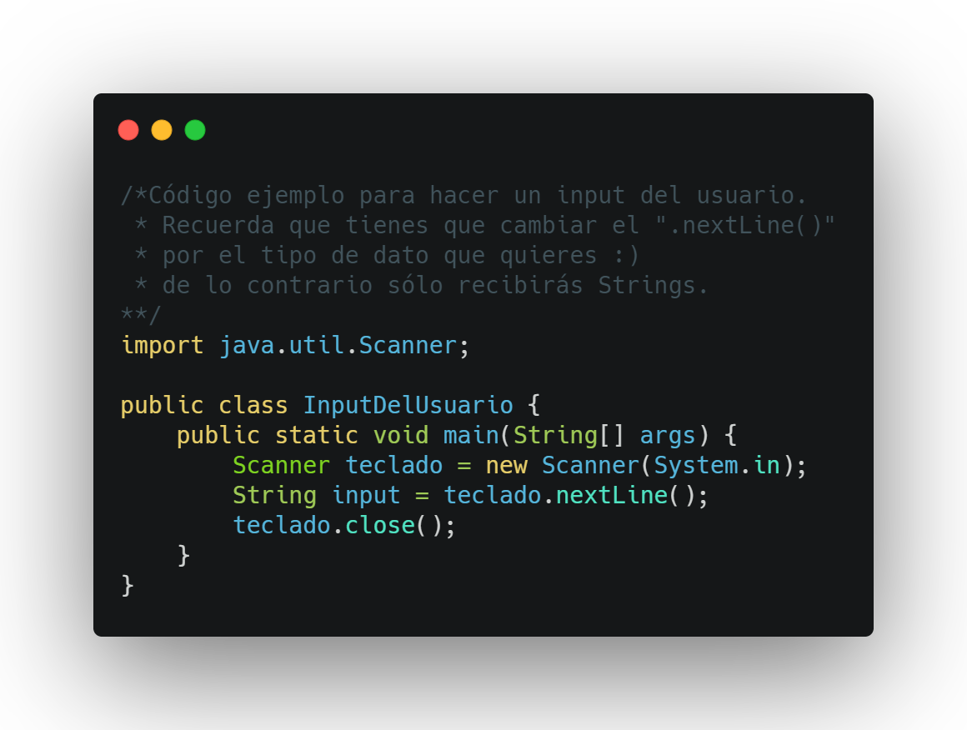
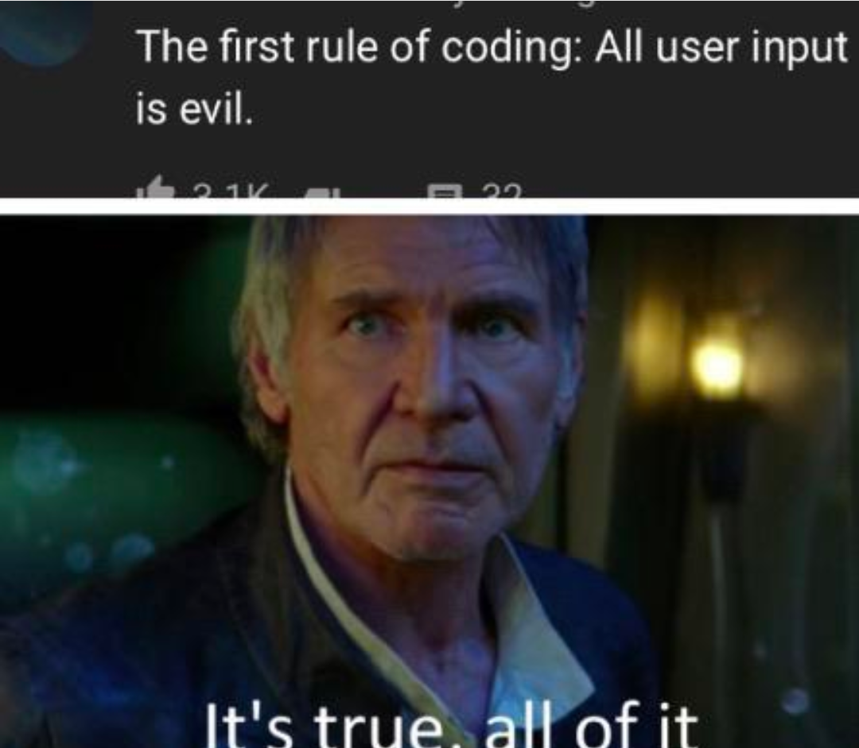
Input del usuario
El usuario es la persona que ocupa el programa.
Los usuarios son malos :D

Slide 8
